Slide 1
HỆ ĐIỀU HÀNH
CHƯƠNG 2: CẤU TRÚC HỆ ĐIỀU HÀNH
Trình bày về các thành phần trong hệ điều hành, các dịch vụ mà hệ điều hành cung cấp, các định nghĩa về lời gọi hệ thống/chương trình hệ thống và cấu trúc hệ thống của hệ điều hành
Trình bày: ...
Trình bày: ...

Slide 2
Biết được các thành phần của hệ điều hành
Hiểu được các dịch vụ mà hệ điều hành cung cấp
Hiểu được cấu trúc của một hệ điều hành

Slide 3
Các thành phần của hệ điều hành
Các dịch vụ hệ điều hành cung cấp
Lời gọi hệ thống (System call)
Các chương trình hệ thống (System programs)
Cấu trúc hệ thống

Slide 4
CÁC THÀNH PHẦN CỦA HỆ ĐIỀU HÀNH
1

Slide 5
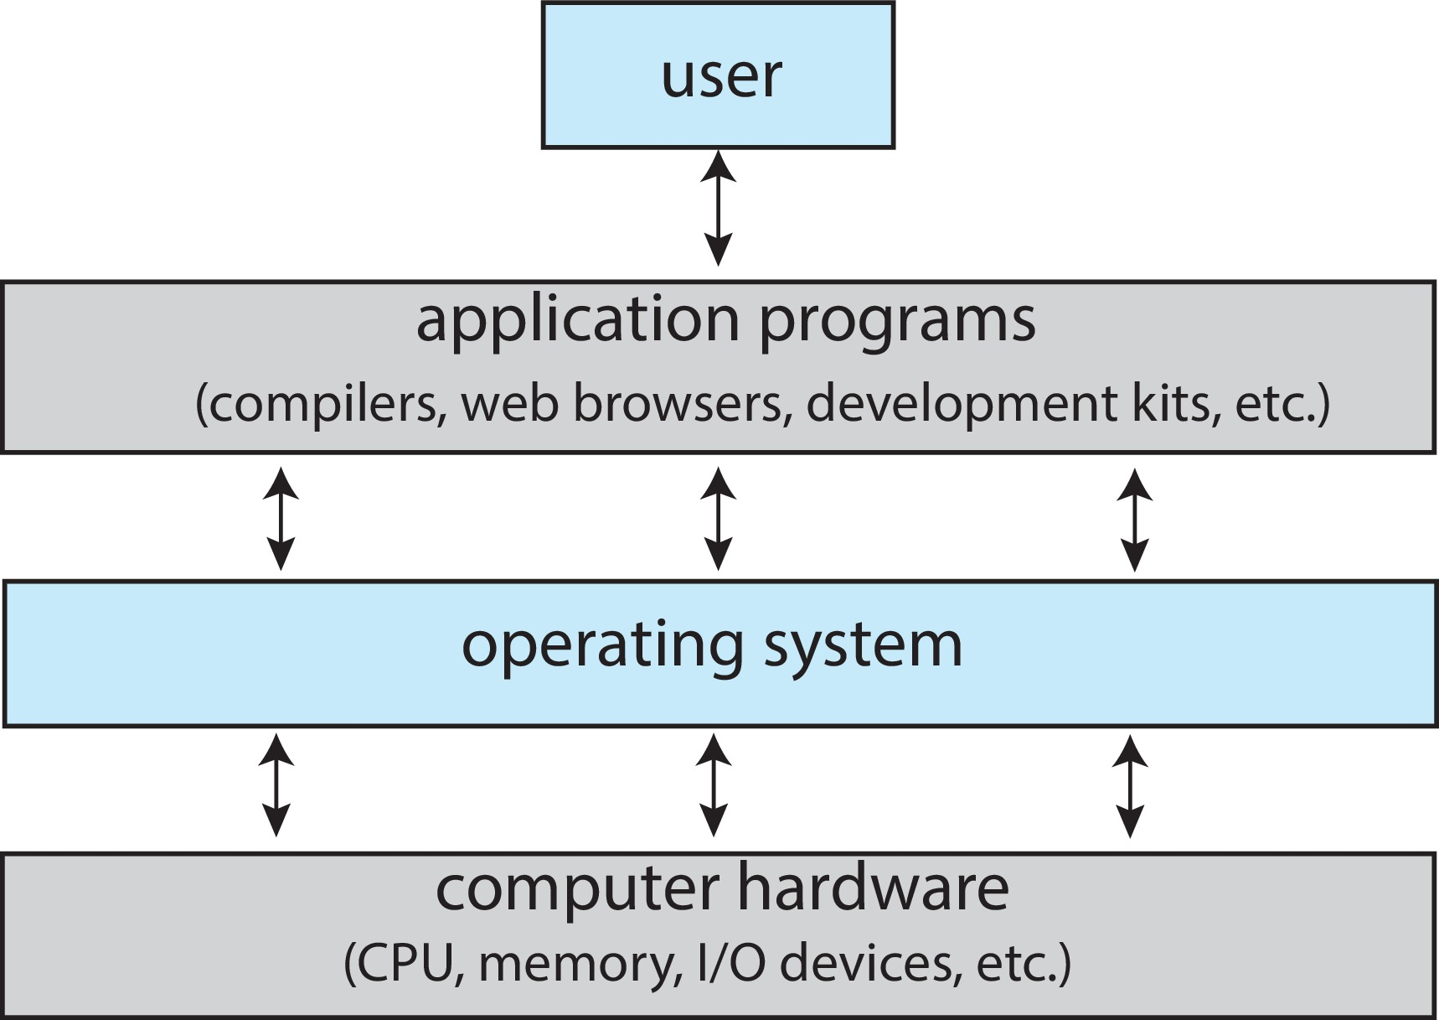
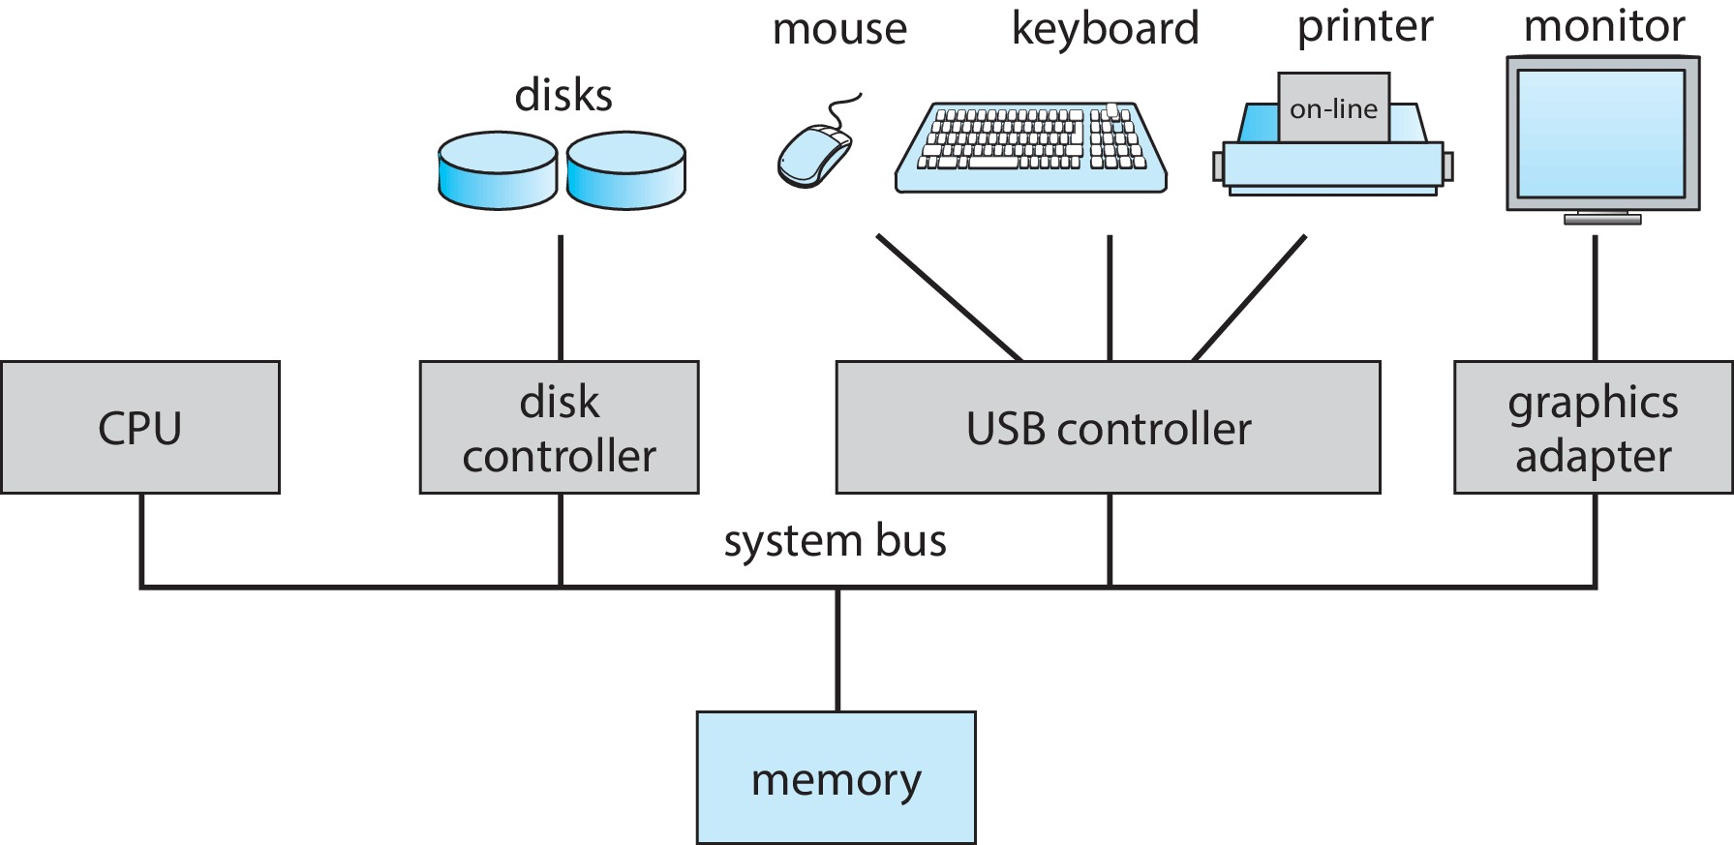
1. Các thành phần của hệ điều hành
Quản lý tiến trình => quan trọng
Quản lý bộ nhớ chính => quan trọng
Quản lý file(quản lí bộ nhớ phụ)
=> nằm ở đĩa cứng(second memory) => quan trọng
Quản lý hệ thống I/O => quan trọng
Quản lý hệ thống lưu trữ thứ cấp
Hệ thống bảo vệ(bảo vệ bên ngoài gọi là security và trong là protection)
Hệ thống thông dịch lệnh => tương tác ng dùng với máy
bộ nhớ quan trọng nhất là bộ nhớ chính

Slide 6
CÁC THÀNH PHẦN CỦA HỆ ĐIỀU HÀNH
1.1. Quản lý tiến trình
1

Slide 7
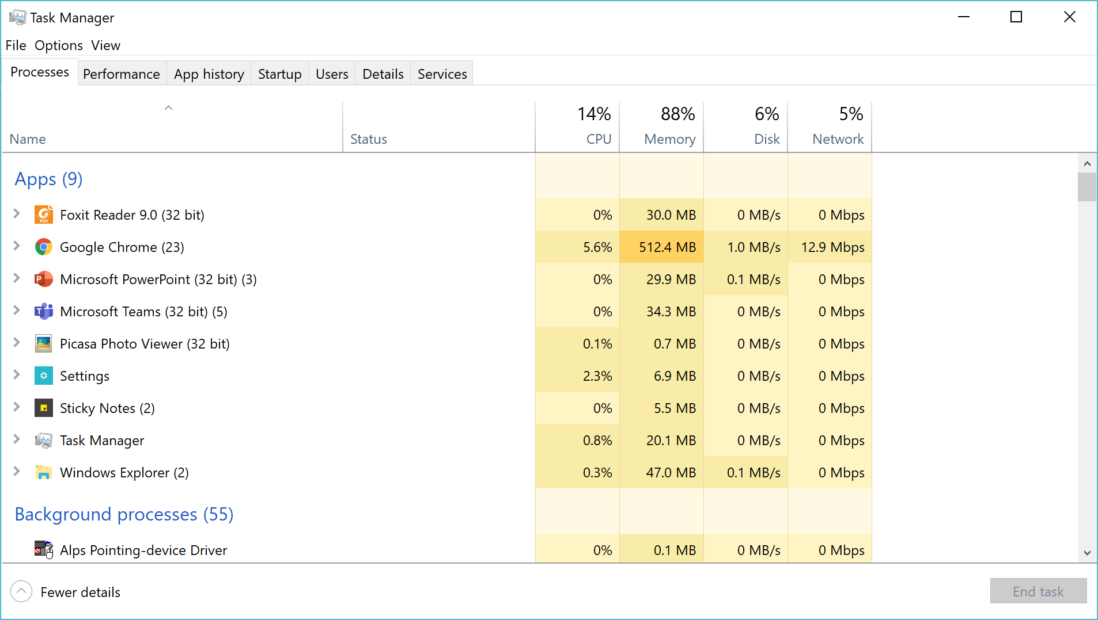
1.1. Quản lý tiến trình
Tiến trình là gì?
Tiến trình khác chương trình ở điểm gì?(process khác programn như nào)
process: là programn, nằm ở main memory và đc nạp vào cpu
program: nằm ở bộ nhớ phụ (second memory)
=> chung: đều là programn
=> khác: ở vị trí và ở chủ động hay bị động
=> 1 giống 2 khác

Slide 8
1.1. Quản lý tiến trình
Để hoàn thành công việc, một tiến trình cần:
CPU
Bộ nhớ
File
Thiết bị I/O,…
Các nhiệm vụ chính:
Tạo và hủy tiến trình
Tạm dừng/ thực thi tiếp tiến trình
Cung cấp các cơ chế
Đồng bộ hoạt động các tiến trình
Giao tiếp giữa các tiến trình
Khống chế tắc nghẽn

Slide 9
CÁC THÀNH PHẦN CỦA HỆ ĐIỀU HÀNH
1.2. Quản lý bộ nhớ chính
1

Slide 10
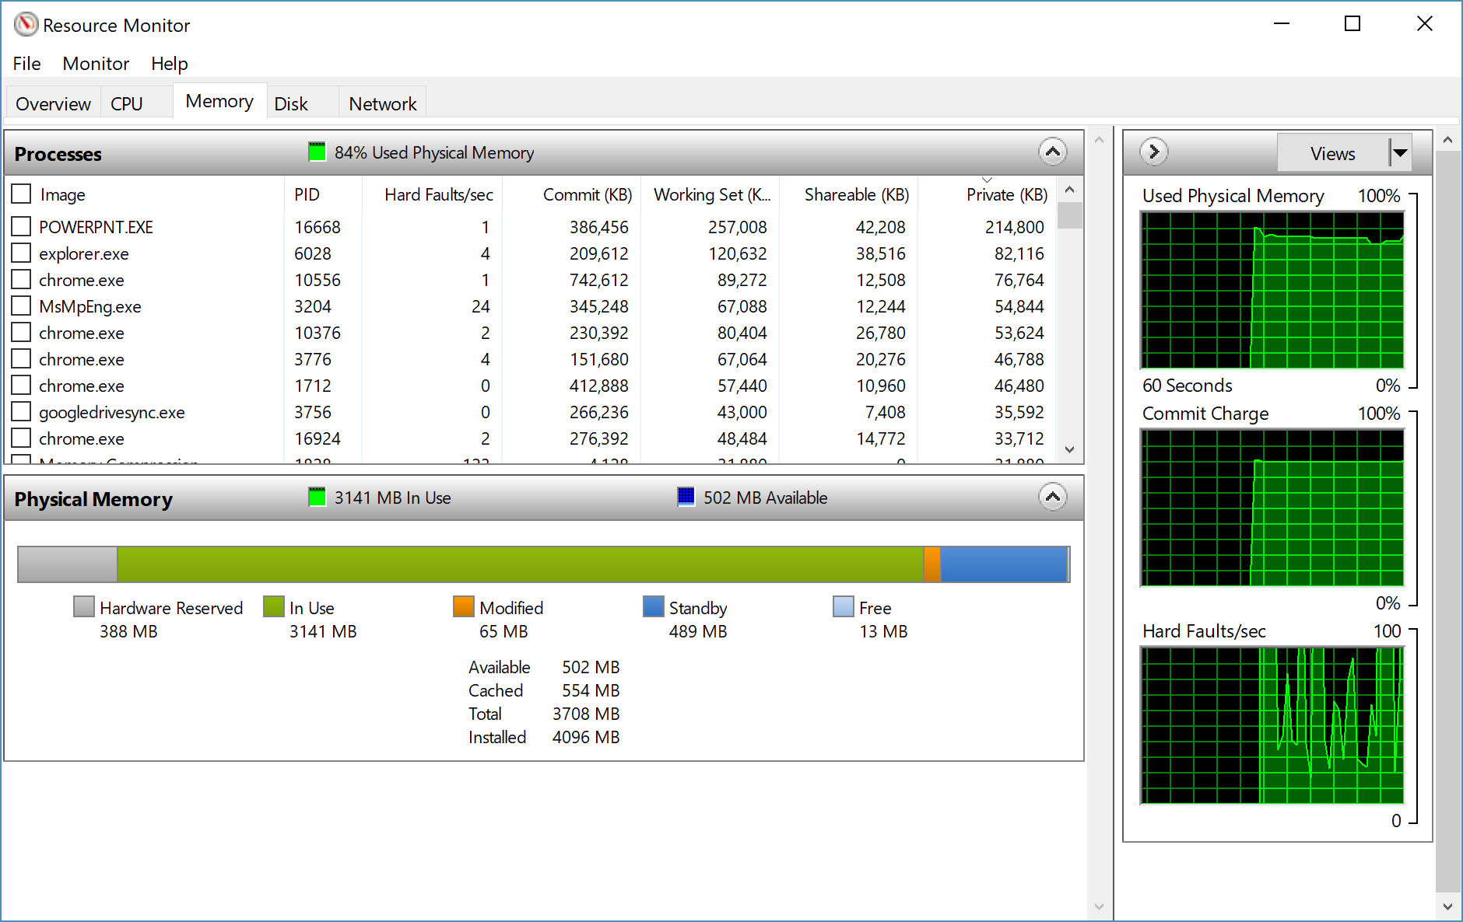
1.2. Quản lý bộ nhớ chính

Slide 11
1.2. Quản lý bộ nhớ chính
Bộ nhớ chính là trung tâm của các thao tác, xử lý
Để nâng cao hiệu suất sử dụng CPU, hệ điều hành cần quản lý bộ nhớ thích hợp
Các nhiệm vụ chính:
Theo dõi, quản lý các vùng nhớ trống và đã cấp phát
Quyết định sẽ nạp chương trình nào khi có vùng nhớ trống
Cấp phát và thu hồi các vùng nhớ khi cần thiết

Slide 12
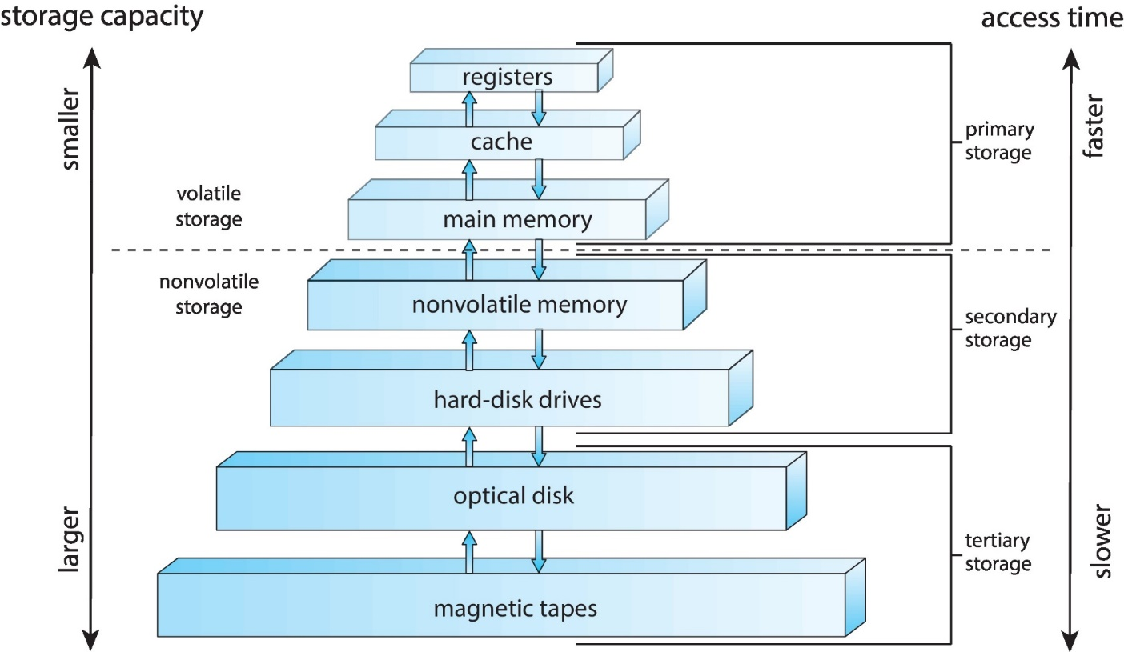
1.2. Quản lý bộ nhớ chính

Slide 13
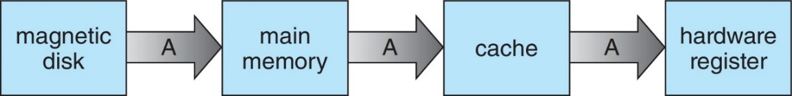
1.2. Quản lý bộ nhớ chính

Slide 14
CÁC THÀNH PHẦN CỦA HỆ ĐIỀU HÀNH
1.3. Quản lý file
1

Slide 15
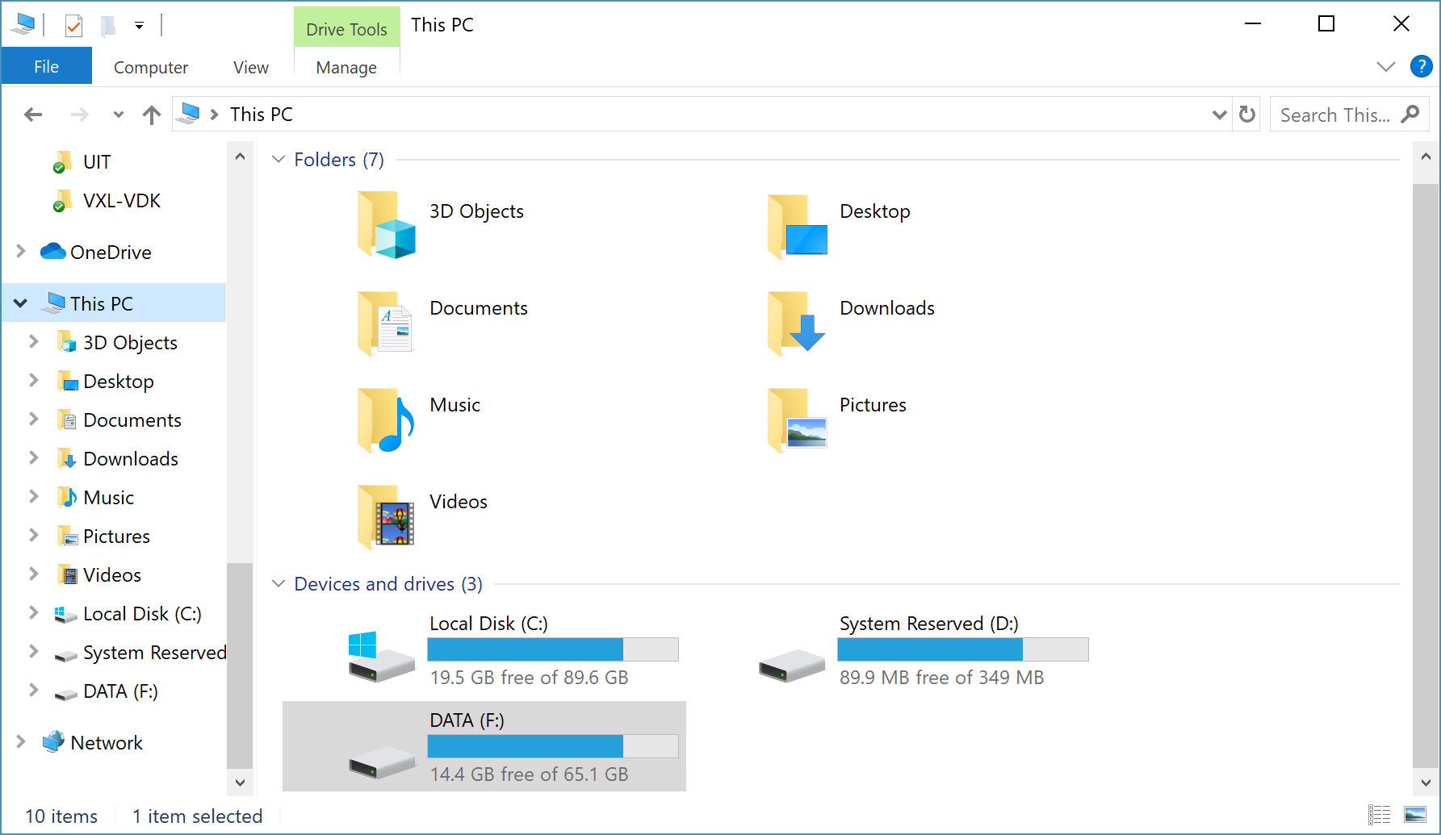
1.3. Quản lý file (bộ nhớ phụ)

Slide 16
1.3. Quản lý file
Hệ thống file có 3 loại
File là 1 block of bit
Thư mục khái niệm là 1 container
short cut
Các dịch vụ chính:
Tạo và xóa file/ thư mục
Các thao tác xử lý file/ thư mục như copy, paste, …
“Ánh xạ” file/ thư mục vào thiết bị thứ cấp tương ứng
Sao lưu và phục hồi dữ liệu

Slide 17
CÁC THÀNH PHẦN CỦA HỆ ĐIỀU HÀNH
1.4. Quản lý hệ thống I/O
1

Slide 18
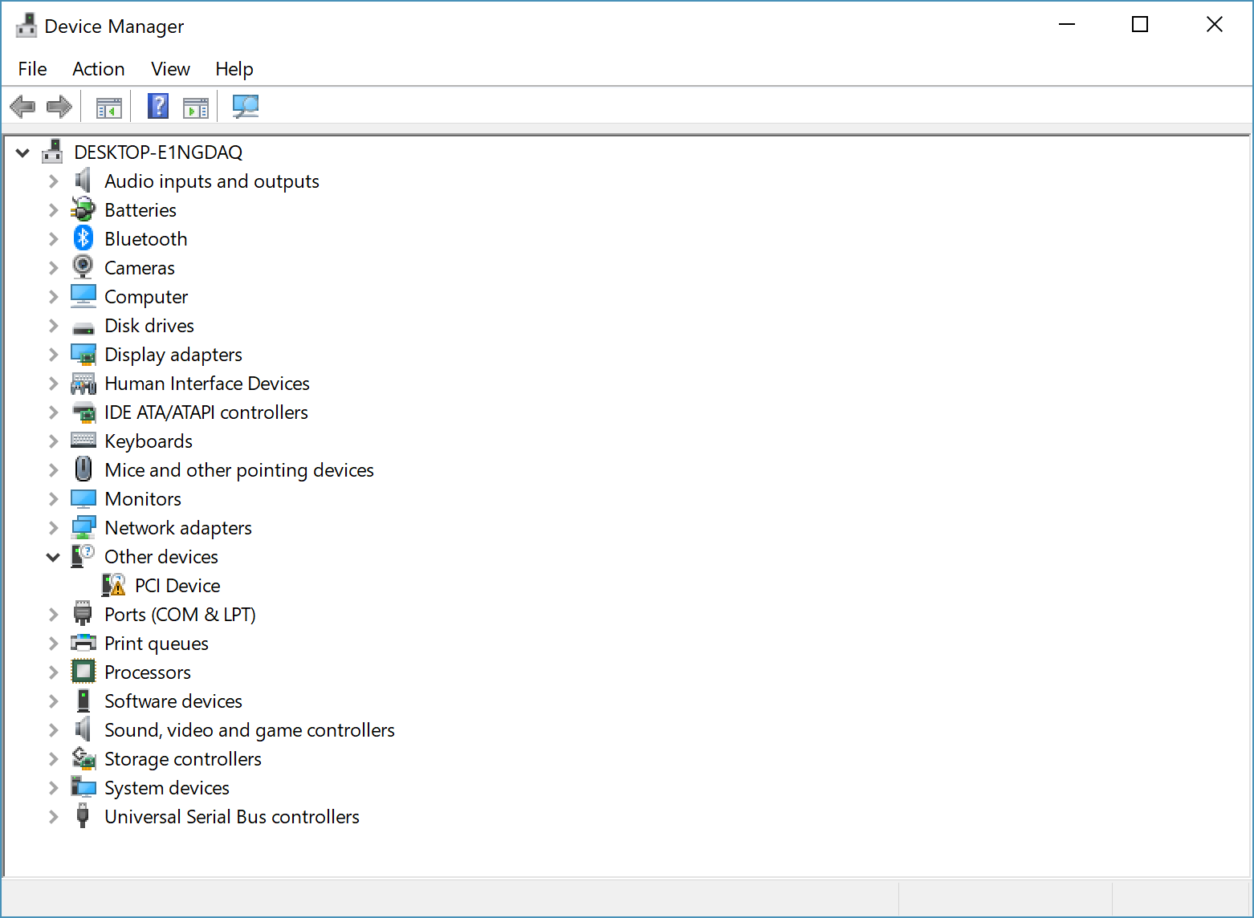
1.4. Quản lý hệ thống I/O

Slide 19
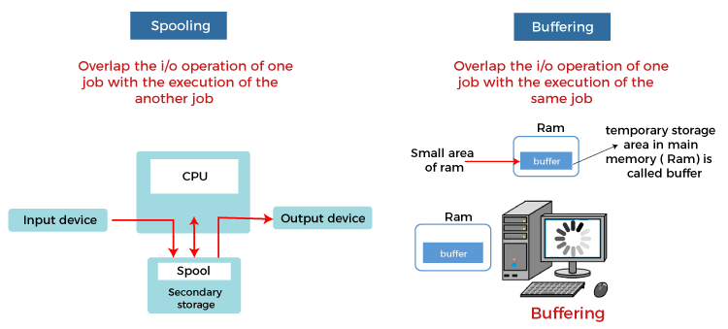
1.4. Quản lý hệ thống I/O
Che dấu sự khác biệt của các thiết bị I/O trước người dùng
Có chức năng:
Cơ chế: buffering, caching, spooling
Cung cấp giao diện chung đến các trình điều khiển thiết bị
Bộ điều khiển các thiết bị phần cứng
Notes:
https://vie.digiist.com/windows/what-is-spooling-buffering-102360.html#:~:text=Spooling%2C%20buffering%20v%C3%A0%20caching%20l%C3%A0,c%C3%A1c%20qu%C3%A1%20tr%C3%ACnh%20m%C3%A1y%20t%C3%ADnh.
https://www.javatpoint.com/spooling-in-operating-system

Slide 20
CÁC THÀNH PHẦN CỦA HỆ ĐIỀU HÀNH
1.5. Quản lý hệ thống lưu trữ thứ cấp
1

Slide 21
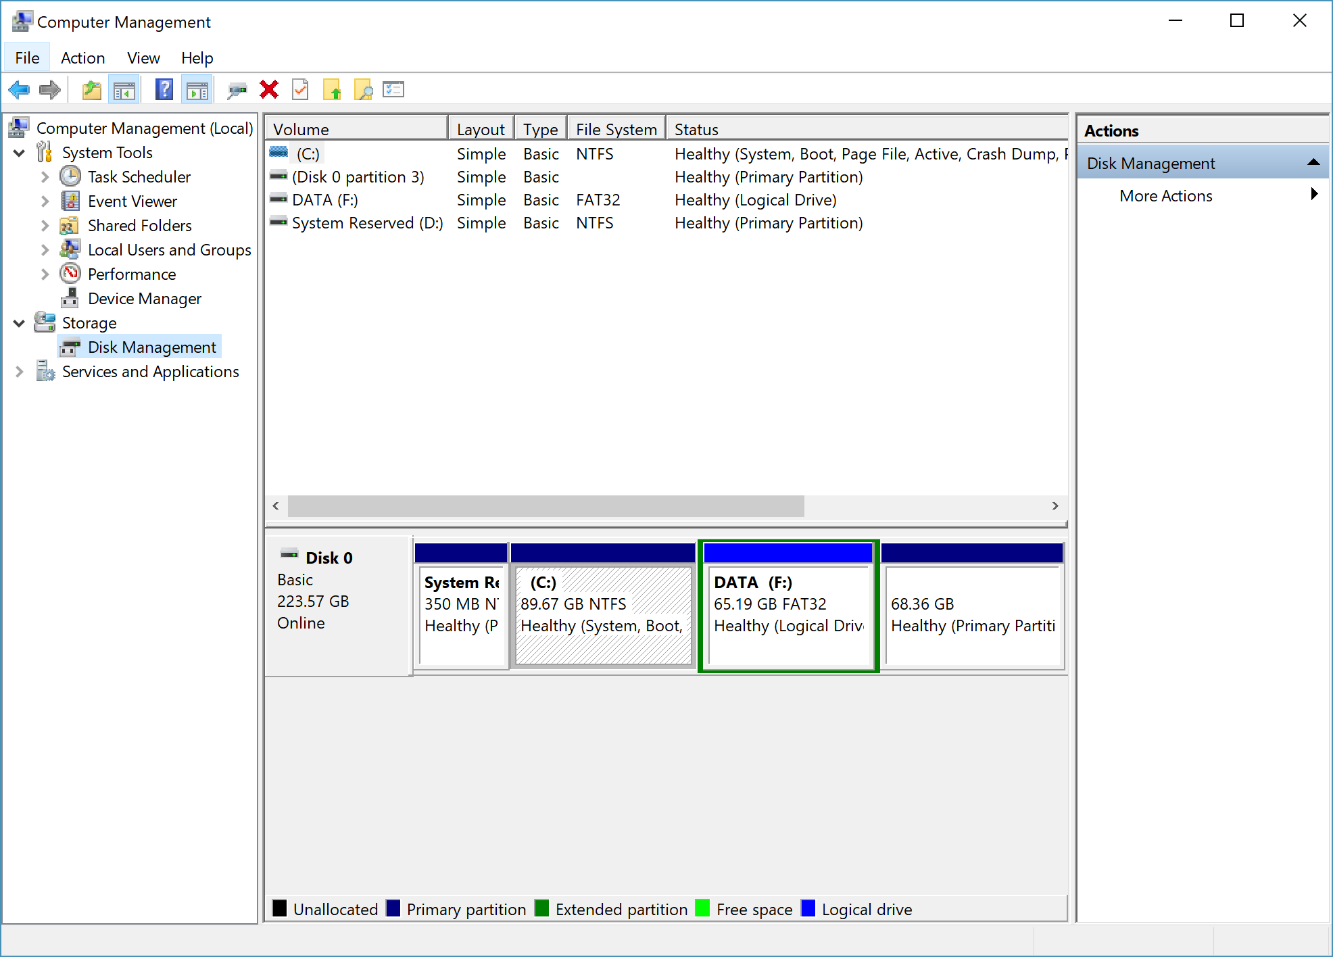
1.5. Quản lý hệ thống lưu trữ thứ cấp

Slide 22
1.5. Quản lý hệ thống lưu trữ thứ cấp
Bộ nhớ chính: kích thước nhỏ, là môi trường chứa thông tin không bền vững => cần hệ thống lưu trữ thứ cấp để lưu trữ bền vững các dữ liệu, chương trình
Phương tiện lưu trữ thông dụng là HDD và SSD
Nhiệm vụ của hệ điều hành trong quản lý đĩa
Quản lý không gian trống trên đĩa (free space management)
Cấp phát không gian lưu trữ (storage allocation)
Định thời họat động cho đĩa (disk scheduling)
=> Sử dụng thường xuyên => ảnh hưởng lớn đến tốc độ của cả hệ thống => cần hiệu quả

Slide 23
CÁC THÀNH PHẦN CỦA HỆ ĐIỀU HÀNH
1.6. Hệ thống bảo vệ
1

Slide 24
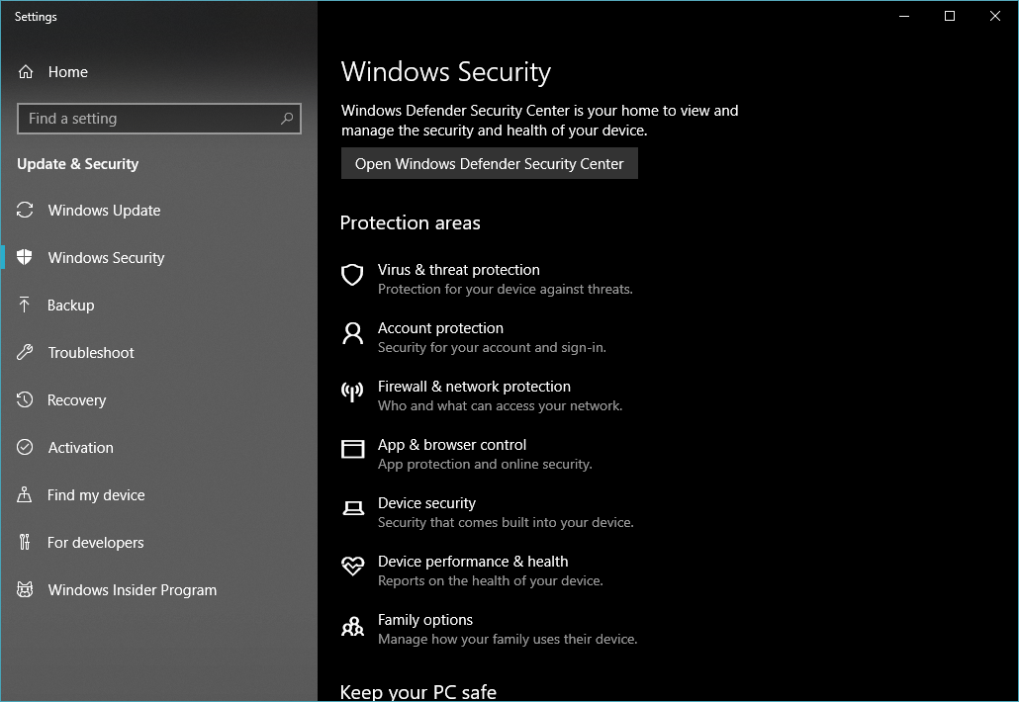
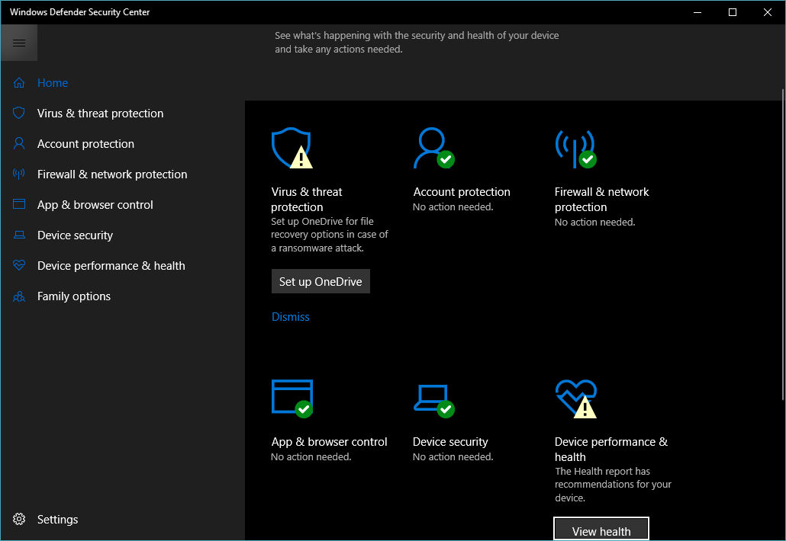
1.6. Hệ thống bảo vệ (security)

Slide 25
1.6. Hệ thống bảo vệ
Trong hệ thống cho phép nhiều user hay nhiều process diễn ra đồng thời:
Kiểm soát tiến trình người dùng đăng nhập/ xuất và sử dụng hệ thống
Kiểm soát việc truy cập các tài nguyên trong hệ thống
Bảo đảm những user/process chỉ được phép sử dụng các tài nguyên dành cho nó
Các nhiệm vụ của hệ thống bảo vệ
Cung cấp cơ chế kiểm soát đăng nhập/ xuất
Phân định được sự truy cập tài nguyên hợp pháp và bất hợp pháp (authorized/unauthorized)
Phương tiện thi hành các chính sách (enforcement of policies) (ví dụ: cần bảo vệ dữ liệu của ai đối với ai)

Slide 26
CÁC THÀNH PHẦN CỦA HỆ ĐIỀU HÀNH
1.7. Hệ thống thông dịch lệnh
1

Slide 27
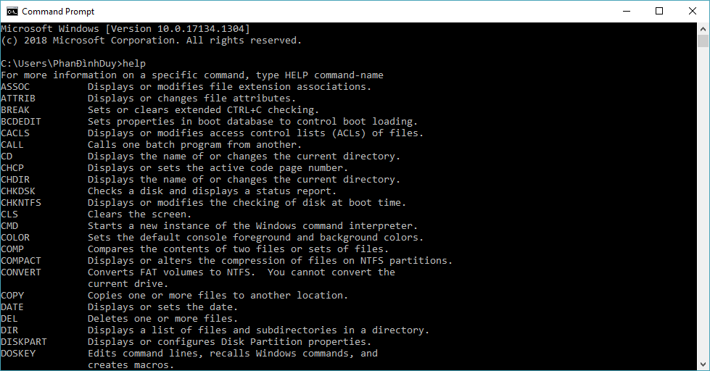
1.7. Hệ thống thông dịch lệnh

Slide 28
1.7. Hệ thống thông dịch lệnh
Là giao diện chủ yếu giữa người dùng và OS
Ví dụ: shell, mouse-based window-and-menu
Khi user login
command line interpreter (shell) chạy, chờ nhận lệnh từ người dùng, thực thi lệnh và trả kết quả về.
Các lệnh ->bộ điều khiển lệnh ->hệ điều hành
Các lệnh chủ yếu:
Tạo, hủy và quản lý tiến trình, hệ thống
Kiểm soát I/O
Quản lý bộ lưu trữ thứ cấp
Quản lý bộ nhớ chính
Truy cập hệ thống file và cơ chế bảo mật
Notes:
Demo sử dụng shell hoặc CMD

Slide 29
CÁC DỊCH VỤ HỆ ĐIỀU HÀNH CUNG CẤP
2

Slide 30
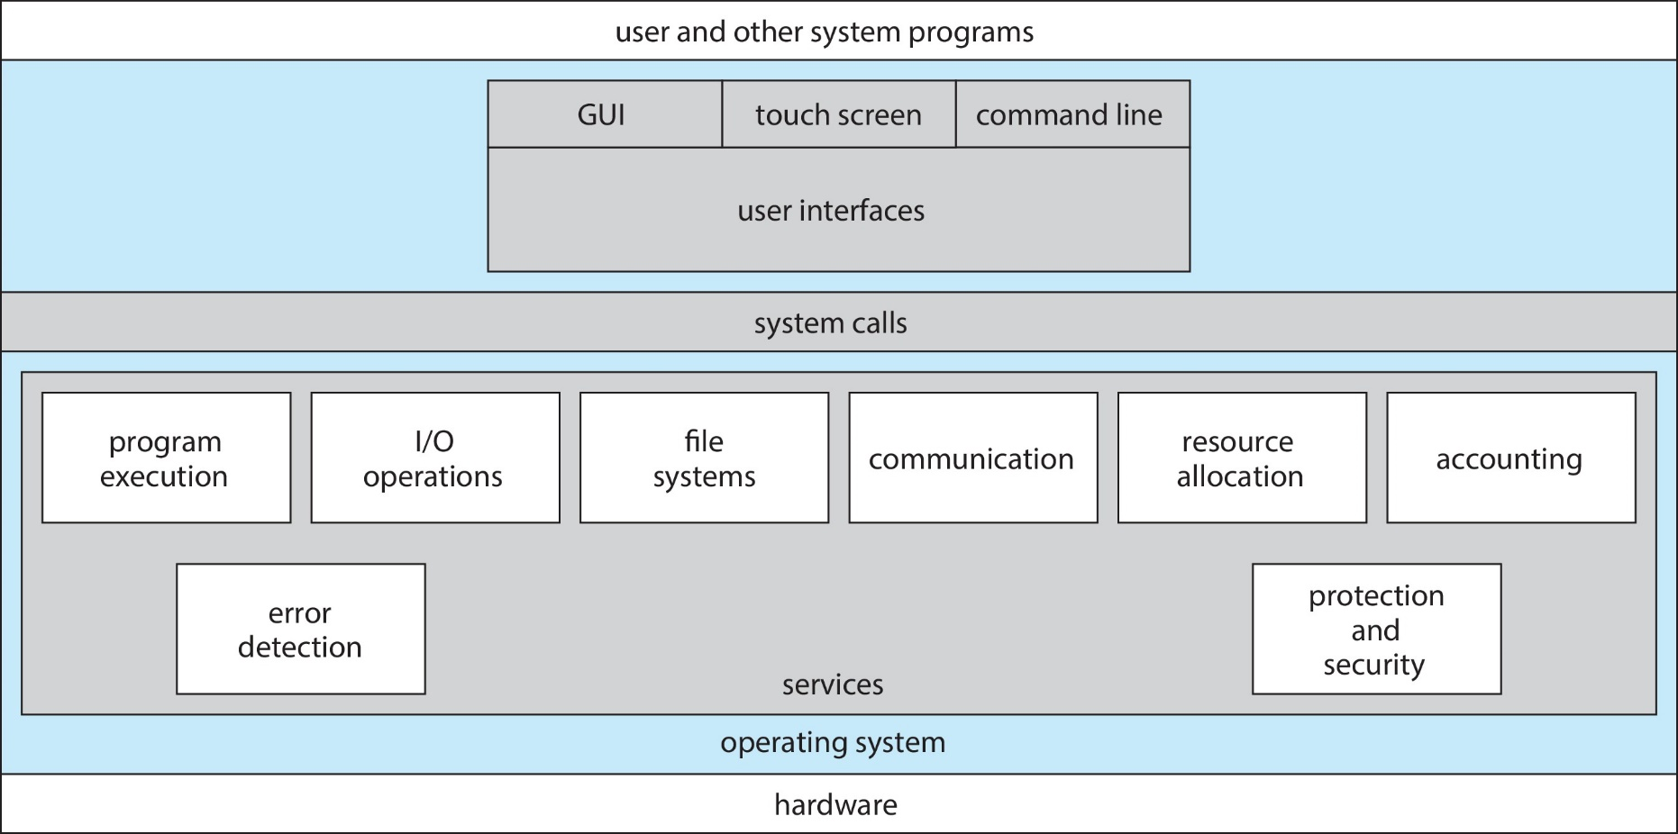
2. Các dịch vụ hệ điều hành cung cấp
Cấu trúc tổng quan các dịch vụ của hệ điều hành

Slide 31
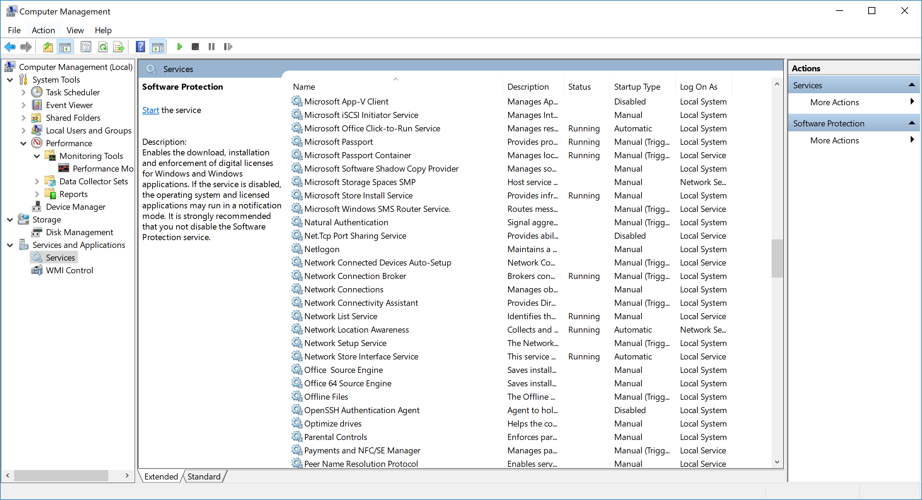
2. Các dịch vụ hệ điều hành cung cấp

Slide 32
2. Các dịch vụ hệ điều hành cung cấp
có nhiều loại services: network, local(hardware), run app
Thực thi chương trình
Thực hiện các thao tác I/O theo yêu cầu của chương trình
Các thao tác trên hệ thống file
Trao đổi thông tin giữa các tiến trình qua hai cách:
Chia sẻ bộ nhớ (Shared memory)
Chuyển thông điệp (Message passing)
Phát hiện lỗi
Trong CPU, bộ nhớ, trên thiết bị I/O (dữ liệu hư, hết giấy,…)
Do chương trình: chia cho 0, truy cập đến địa chỉ bộ nhớ không cho phép.

Slide 33
2. Các dịch vụ hệ điều hành cung cấp
Cấp phát tài nguyên (resource allocation)
Tài nguyên: CPU, bộ nhớ chính, ổ đĩa,…
OS có các routine tương ứng
Kế toán (accounting)
Nhằm lưu vết user để tính phí hoặc đơn giản để thống kê.
Bảo vệ (protection) và an ninh (security)
Hai tiến trình khác nhau không được ảnh hưởng nhau
Kiểm soát được các truy xuất tài nguyên của hệ thống
Chỉ các user được phép sử dụng hệ thống mới truy cập được tài nguyên của hệ thống (vd: thông qu a username và password)

Slide 34
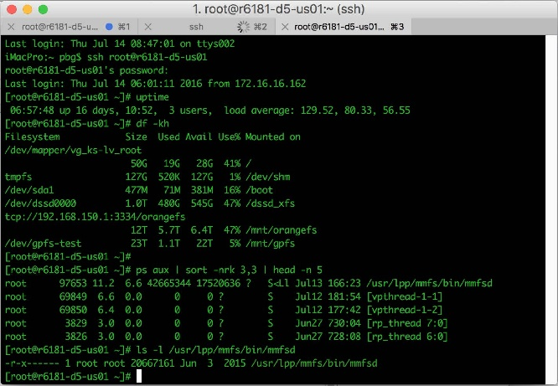
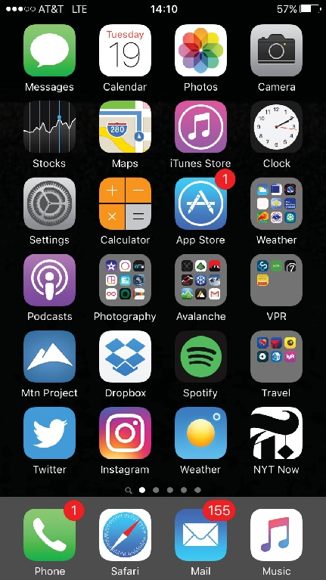
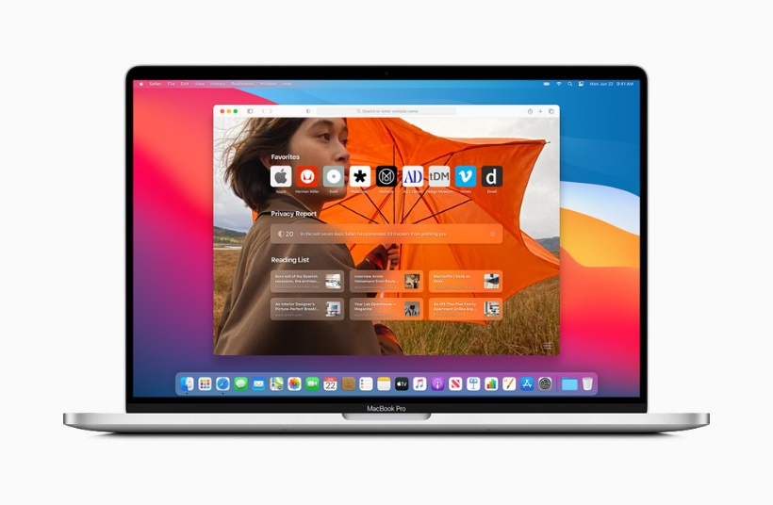
2. Các dịch vụ hệ điều hành cung cấp
Giao diện người dùng
Hầu hết các hệ điều hành hiện nay đề có giao diện người dùng
Giao diện Command-Line (CLI)
Giao diện Graphics User Interface (GUI)
Giao diện Touch-screen

Slide 35
LỜI GỌI HỆ THỐNG
3

Slide 36
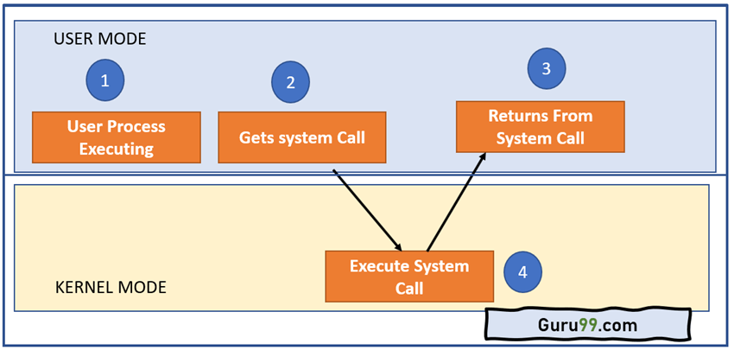
3. Lời gọi hệ thống
Dùng để giao tiếp giữa tiến trình và hệ điều hành hay nói cách khác là cung cấp giao diện giữa tiến trình và hệ điều hành bằng cách gọi đến các dịch vụ mà hệ điều hành cung cấp.
Ví dụ: open, read, write file
Thông thường được viết bằng ngôn ngữ cấp cao (C hoặc C++) và hầu hết được truy cập thông qua các Application Programming Interface (API).
bản chất system call là lời gọi hàm và library => API
bản chất của system call là 1 hàm viết bằng ngôn ngữ cấp cao gồm các library có chức năng giao tiếp giữa user và phần cứng của kernel

Slide 37
3. Lời gọi hệ thống
Có 3 APIs thông dụng là Win32 API cho Windows, POSIX API cho POSIX-based systems (bao gồm tất cả các phiên bản của UNIX, Linux, và Mac OS X), và Java API cho các máy ảo Java (JVM).
Ba phương pháp truyền tham số khi sử dụng system call:
Qua thanh ghi(ở cpu)
Qua một vùng nhớ(ram), địa chỉ của vùng nhớ được gửi đến hệ điều hành qua thanh ghi(bộ nhớ phụ)
Qua stack

Slide 38
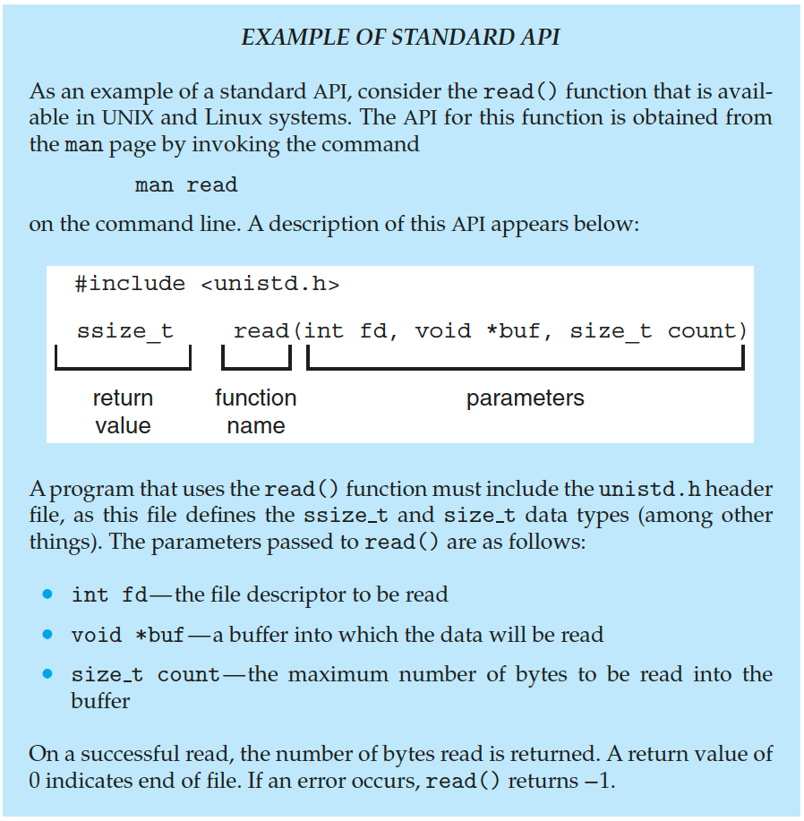
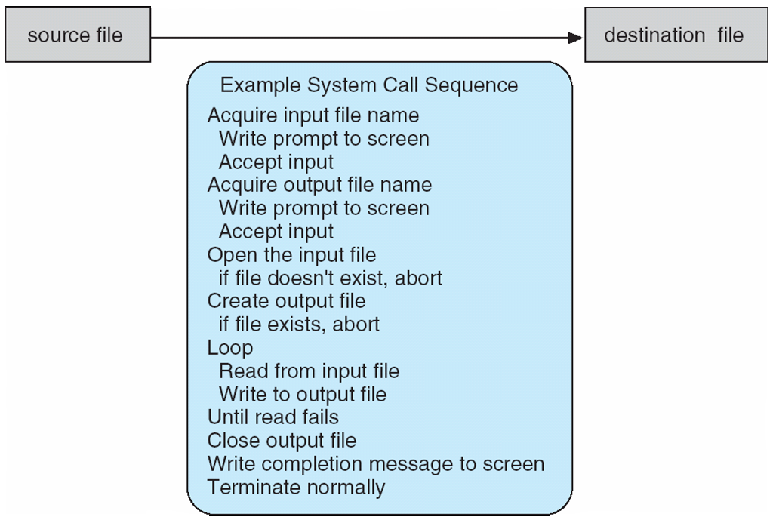
3. Lời gọi hệ thống

Slide 39
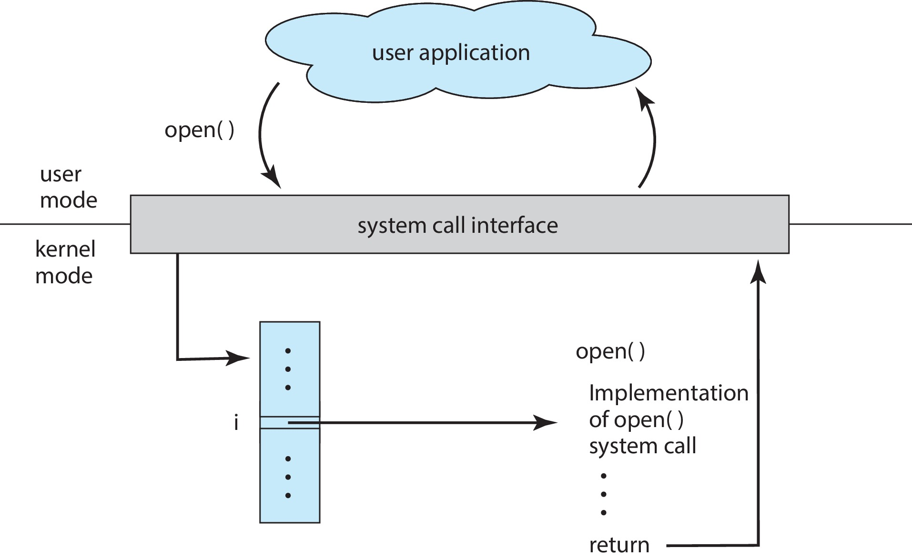
3. Lời gọi hệ thống

Slide 40
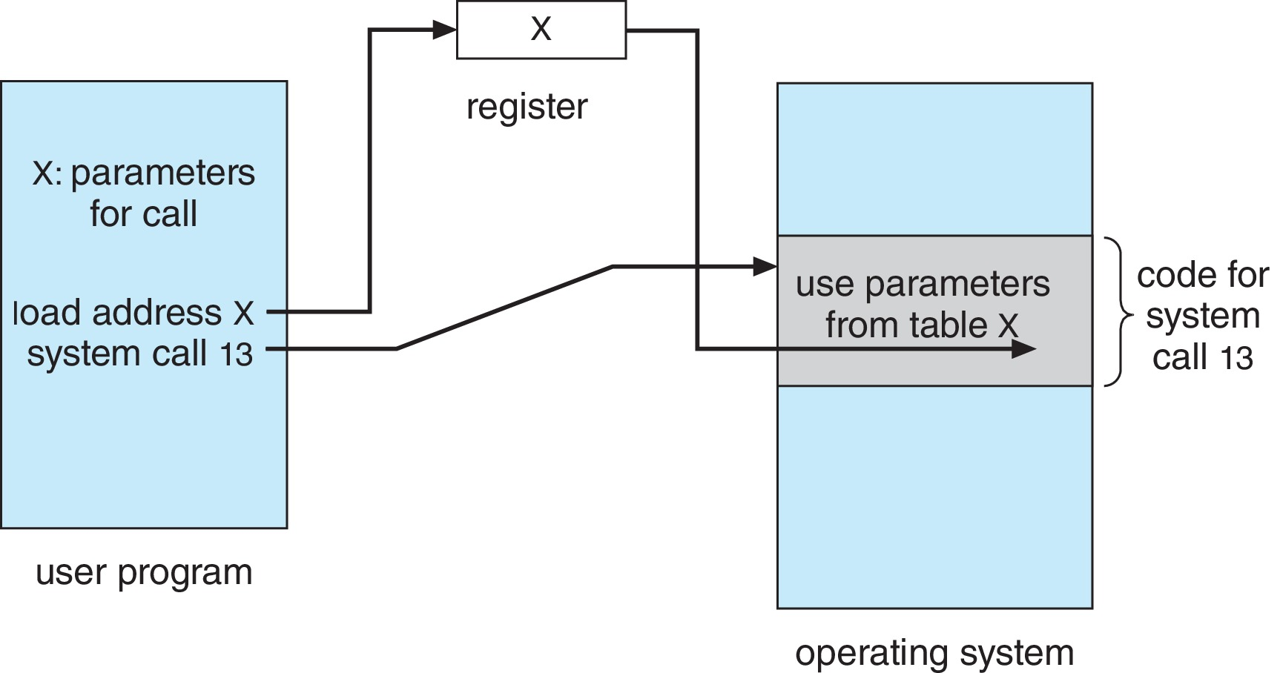
3. Lời gọi hệ thống

Slide 41
CÁC CHƯƠNG TRÌNH HỆ THỐNG
4

Slide 42
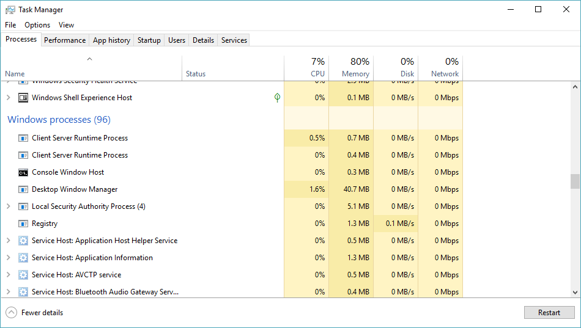
4. Các chương trình hệ thống

Slide 43
4. Các chương trình hệ thống
Chương trình hệ thống (system program, phân biệt với application program) gồm
Quản lý hệ thống file: như create, delete, rename, list
Thông tin trạng thái: như date, time, dung lượng bộ nhớ trống
Soạn thảo file: như file editor
Hỗ trợ ngôn ngữ lập trình: như compiler, assembler, interpreter
Nạp, thực thi, giúp tìm lỗi chương trình: như loader, debugger
Giao tiếp: như email, talk, web browser…
Người dùng chủ yếu làm việc thông qua các system program (không làm việc “trực tiếp” với các system call)

Slide 44
CẤU TRÚC HỆ THỐNG
5

Slide 45
5. Cấu trúc hệ thống
Hệ điều hành là một chương trình lớn.
Nó có nhiều dạng cấu trúc khác nhau:
Cấu trúc Monolithic - Original UNIX
Cấu trúc Layered Approach
Cấu trúc Microkernels
Cấu trúc Modules
Cấu trúc Hybrid Systems

Slide 46
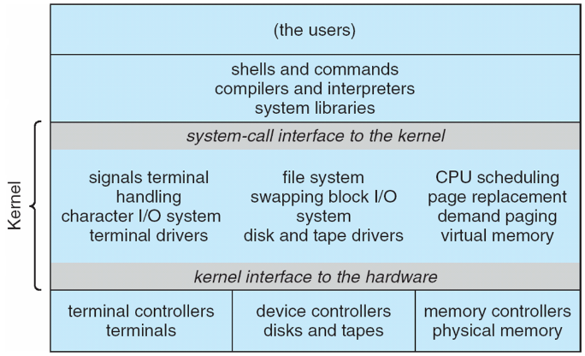
5.1 Cấu trúc Monolithic - Original UNIX
UNIX – do giới hạn về chức năng phần cứng nên Original UNIX cũng có cấu trúc rất giới hạn.
UNIX gồm hai phần tách rời nhau:
Nhân (cung cấp file system, CPU scheduling, memory management và một số chức năng khác).
System program.

Slide 47
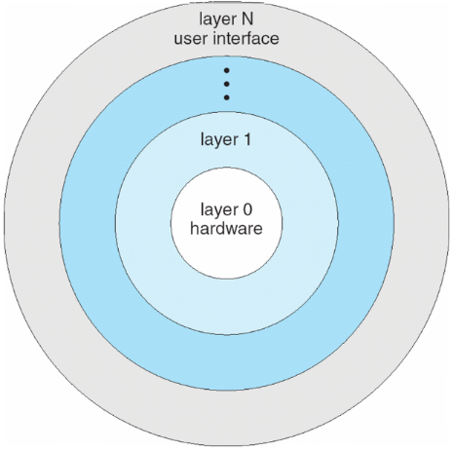
5.2 Cấu trúc Layered Approach
Hệ điều hành được chia thành nhiều lớp (layer).
Lớp dưới cùng: hardware.
Lớp trên cùng là giao tiếp với user.
Lớp trên chỉ phụ thuộc lớp dưới.
Một lớp chỉ có thể gọi các hàm của lớp dưới và các hàm của nó được gọi bởi lớp trên.
Ví dụ: Hệ điều hành THE.

Slide 48
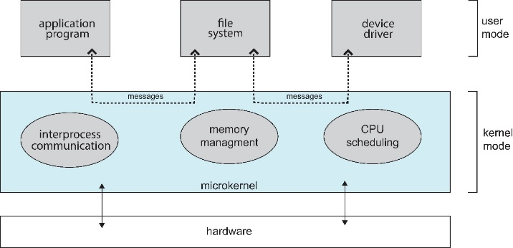
5.3 Cấu trúc Microkernels
Phân chia module theo microkernel (CMU Mach OS, 1980).
Chuyển một số chức năng của OS từ kernel space sang user space.
Thu gọn kernel => microkernel, microkernel chỉ bao gồm các chức năng tối thiểu như quản lý tiến trình, bộ nhớ và cơ chế giao tiếp giữa các tiến trình.
Giao tiếp giữa các user module qua cơ chế truyền thông điệp.

Slide 49
5.4 Cấu trúc Modules
Nhiều hệ điều hành hiện đại triển khai các loadable kernel modules (LKMs):
Sử dụng cách tiếp cận hướng đối tượng.
Mỗi core thành phần là tách biệt nhau.
Trao đổi thông qua các interfaces.
Mỗi module như là một phần của nhân.
Nhìn chung, cấu trúc Modules giống với cấu trúc Layer nhưng phức tạp hơn.
Ví dụ: Linux, Solaris

Slide 50
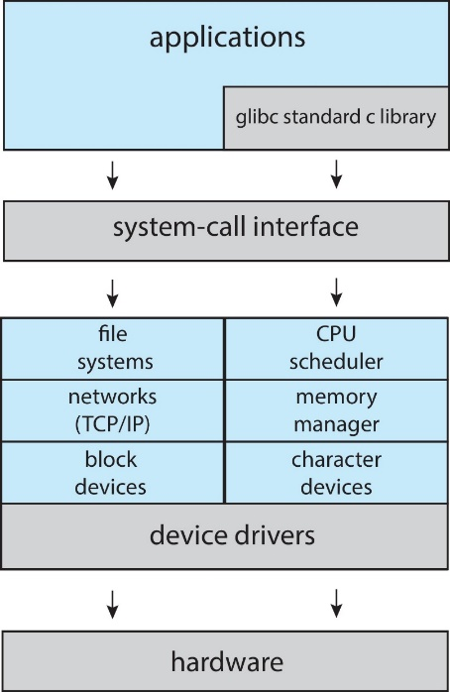
Cấu trúc hệ thống Linux
5.4 Cấu trúc Modules
Linux dựa theo cấu trúc monolithic được thiết kế theo dạng module.

Slide 51
5.5 Cấu trúc Hybrid Systems
Hầu hết các hệ điều hành hiện đại không theo một cấu trúc thuần túy nào mà lai giữa các cấu trúc với nhau:
Cấu trúc lai là sự kết hợp nhiều cách tiếp cận để giải quyết các nhu cầu về hiệu suất, bảo mật, nhu cầu sử dụng.
Nhân Linux và Solaris theo cấu trúc kết hợp không gian địa chỉ kernel, cấu trúc monolithic và modules.
Nhân Windows hầu như theo cấu trúc liền khối, cộng với cấu trúc vi nhân cho các hệ thống cá nhân khác nhau.

Slide 52
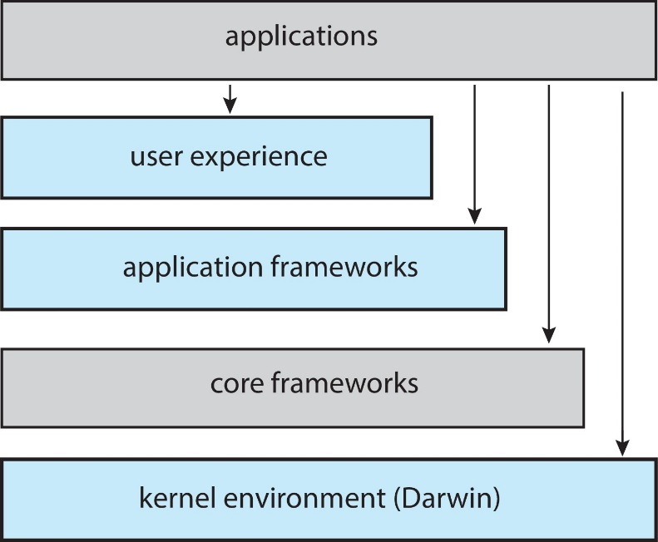
Cấu trúc của macOS và iOS
5.6 Cấu trúc của một số hệ điều hành

Slide 53
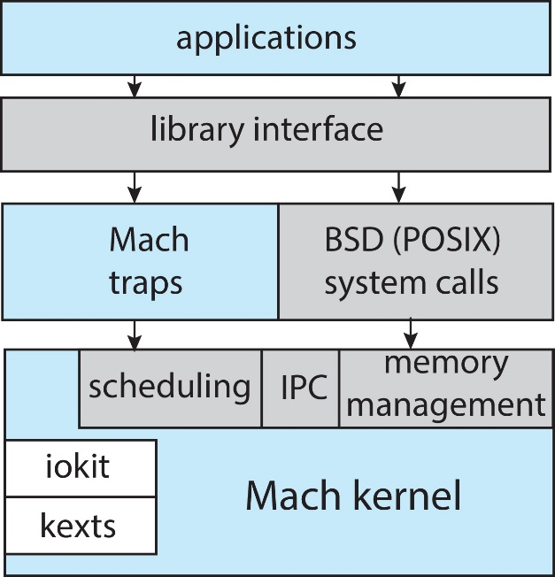
Cấu trúc của Darwin
5.6 Cấu trúc của một số hệ điều hành

Slide 54
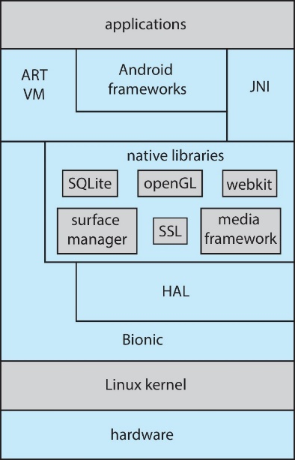
Kiến trúc Android
5.6 Cấu trúc của một số hệ điều hành
Được phát triển bởi Open Handset Alliance (Google).
Được phát triển dựa trên nhân Linux.
Môi trường chạy bao gồm tập các thư viện API và máy ảo ART VM.
Thư viện bao gồm các frameworks cho web browser, database, multimedia, …

Slide 55
Tóm tắt lại nội dung buổi học
Các thành phần của hệ điều hành
Các dịch vụ hệ điều hành cung cấp
Lời gọi hệ thống (System call)
Các chương trình hệ thống (System programs)
Cấu trúc hệ thống

Slide 56
Câu hỏi ôn tập chương 2
Nêu các thành phần chính của hệ điều hành?
Nêu các dịch vụ mà hệ điều hành cung cấp?
Lời gọi hệ thống là gì? Nêu một vài ví dụ?
Có mấy dạng cấu trúc hệ điều hành? Kể tên?
Tiến trình là gì? Các nhiệm vụ chính của thành phần quản lý tiến trình?

Slide 57

THẢO LUẬN

